Slide 1
ИСТОРИЯ
5
класс
Тема урока:
«ПИСЬМЕННОСТЬ –
ВЕЛИКОЕ ОТКРЫТИЕ
ЧЕЛОВЕЧЕСТВА».

Slide 2
ПЛАН
ПЕРВЫЕ ПИСЬМЕННЫЕ ЗНАКИ
ДРЕВНИЕ ПИСЬМЕННОСТИ И ИХ ВИДЫ
ПОЯВЛЕНИЕ АЛФАВИТА
ПИСЬМЕННОСТЬ В УЗБЕКИСТАНЕ

Slide 3
ЭПИГРАФ УРОКА
Молчат гробницы, мумии и кости, -
Лишь слову жизнь дана:
Из древней тьмы, на мировом погосте,
Звучат лишь Письмена.
И. Бунин

Slide 4
Процесс появления письменности
ПИСЬМЕННОСТЬ
Рисунок
Пиктограмма
Иероглиф
Алфавит

Slide 5
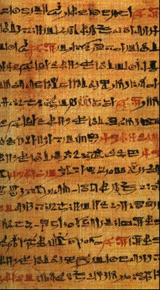
Появление письменности
ПИСЬМЕННОСТЬ
3300 г. до н.э.
в Шумере.
г. до н.э.
В Египте.
2000 г. до н.э.
в Китае.

Slide 6
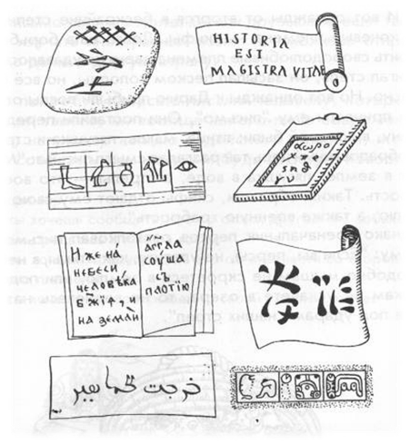
Загадочные письмена
ПИСЬМЕННОСТЬ

Slide 7
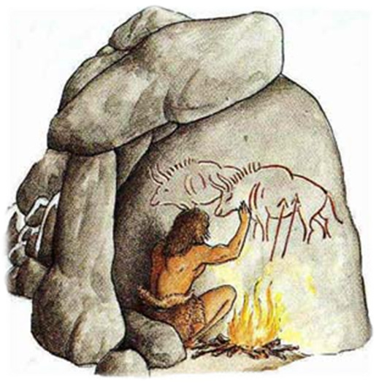
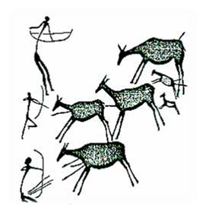
Нарисуй мне письмецо
ПИСЬМЕННОСТЬ
Сначала люди
рисовали то, что
хотели передать
или запомнить.
Notes:
Попробуй, рассказать о событии, которое изобразил первобытный художник?
7

Slide 8
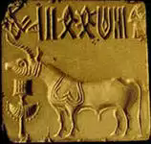
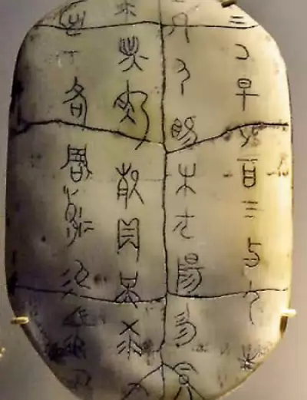
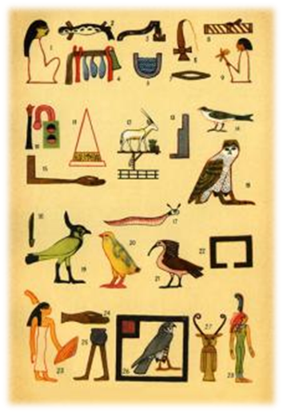
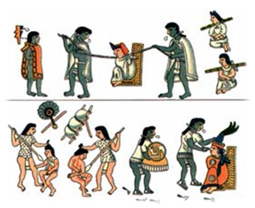
Из простейших рисунков и узоров возникли египетская , древнеиндийская , шумерская , древнекитайская системы письма , где каждый знак обозначал целое слово

Slide 9
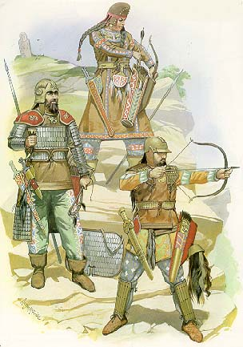
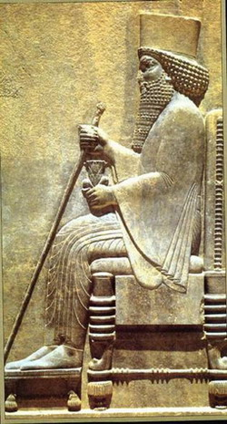
ПИСЬМЕННОСТЬ
«Персы! Умеете ли вы прятаться в землю как мыши, прыгать по болотам, как лягушки, летать по небу, как птицы. Если нет, не пробуйте воевать с нами, мы осыплем вас стрелами».
«ЖИВОЕ ПИСЬМО СКИФОВ».

Slide 10
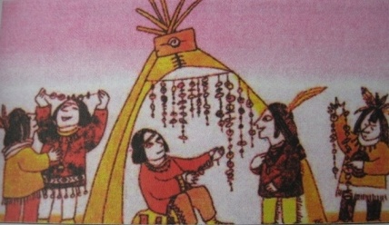
ПИСЬМЕННОСТЬ
Примерно с 9-го по 2-е тыс. до н.э. люди начали использовать
различные предметы для «записи».
Североамериканские индейцы использовали вампулы. Это шнуры с нанизанными на них раковинами разного цвета или пояса, сцепленные из таких шнуров. Количество, цвет и взаиморасположение раковин имели определенное значение (например, белый цвет обозначал мир, фиолетовый – войну).

Slide 11
ОБОЗНАЧЕНИЕ ЦВЕТОВ
ПИСЬМЕННОСТЬ
красный
желтый
черный
Объяснение в любви
приглашение
Предупреждение
об
опасности

Slide 12
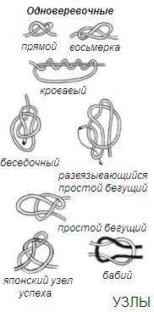
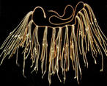
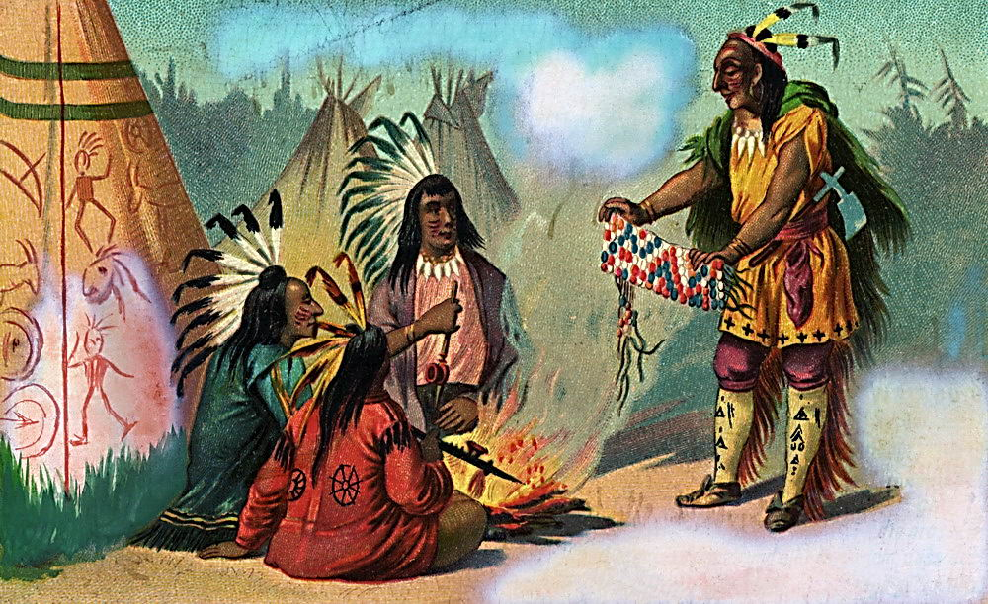
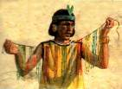
Узелковое письмо
ПИСЬМЕННОСТЬ
Один из древнейших видов письменности.
Каждому слову - символу соответствовал определенным образом завязанный узелок нити.
Узелковое письмо существовало у славянских и скандинавских народов, в Китае, Японии, у южноамериканских индейцев, в Австралии и Африке.

Slide 13
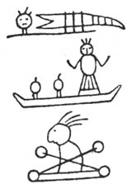
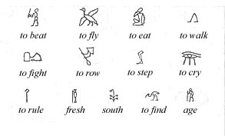
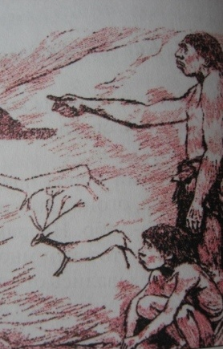
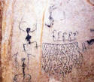
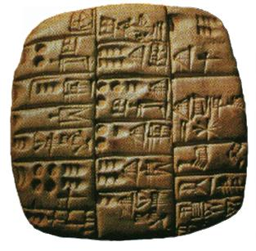
Пиктограмма
ПИСЬМЕННОСТЬ
Пиктограмма - один из видов предписьма, представляющий собой рисуночное письмо, или картинопись - изображение предметов, событий и действий с помощью условных знаков. Например, знак, изображающий ногу может значить "ходить", "стоять", "приносить".

Slide 14
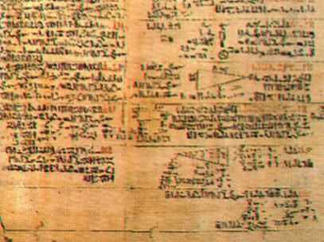
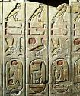
Иероглифы
ПИСЬМЕННОСТЬ
- Основу
древнеегипетской
письменности составляли
иероглифы (от греч. «хиерос» - «священный» и «глифе» - «вырезанное»);
- "иероглиф" - фигурный знак, обозначающий целые понятия или отдельные слоги и звуки речи;
- название первоначально обозначало "священные, высеченные письмена".

Slide 15
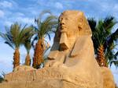
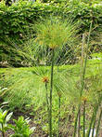
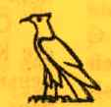
ПИСЬМЕННОСТЬ
Материал для письма в изобилии рос по берегам Нила. Речь идет о папирусе.
«Р»
«К»
«Л»
«С/З
«Н»
«А»
«Д»

Slide 16
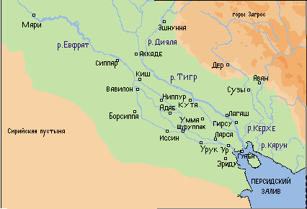
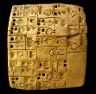
ПИСЬМЕННОСТЬ
ЗАГАДОЧНАЯ ПИСЬМЕННОСТЬ ШУМЕРОВ
Древние шумеры, жившие в Междуречье, заменили рисунки особыми значками – клинышками, так появилась клинопись. Свои книги шумеры писали на мягких глиняных табличках, а после обжигали их в печах.
звезда
птица
книга-плитка
рыба
ноги
поле
бык

Slide 17
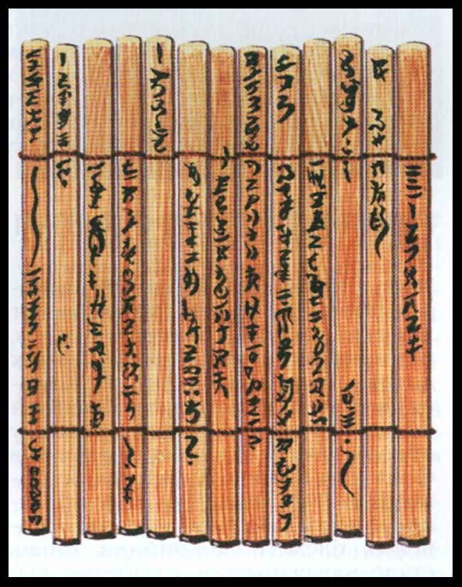
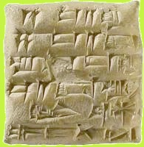
ПИСЬМЕННОСТЬ
Писчий материал:
Папирус
Панцирь черепахи
Кости животных
Бамбуковые дощечки
Шелк

Slide 18
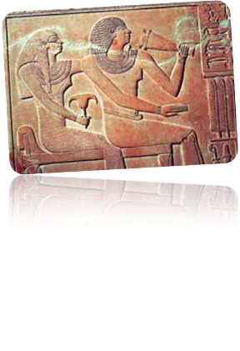
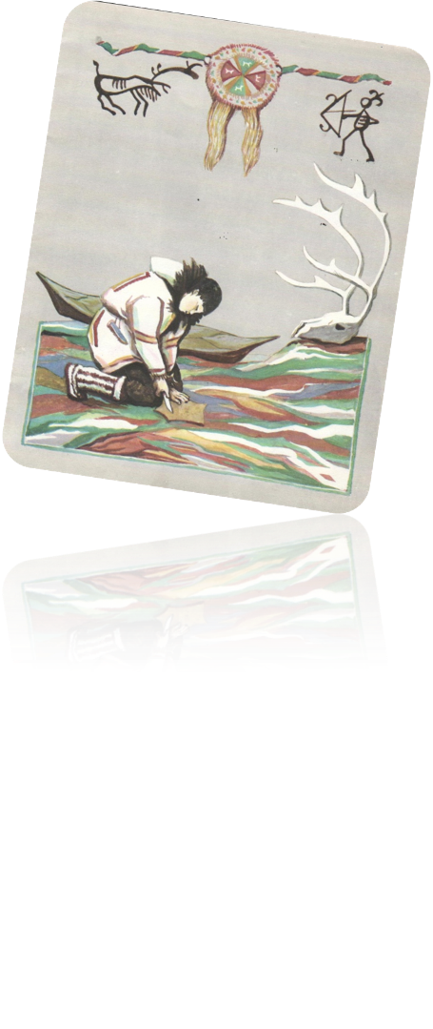
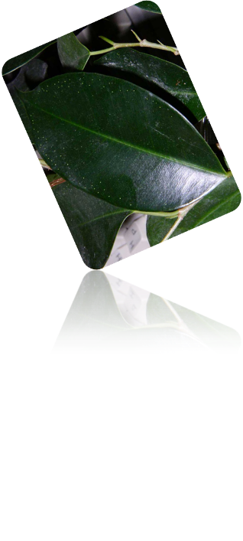
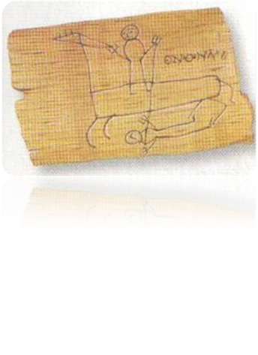
На чём ещё писали древние люди?
ПИСЬМЕННОСТЬ

Slide 19
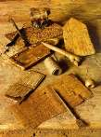
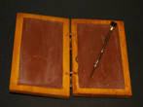
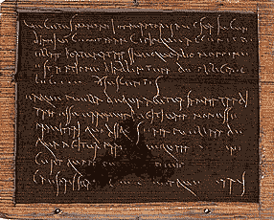
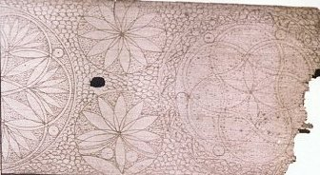
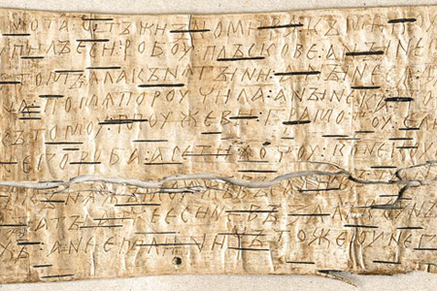
ТАКИЕ РАЗНЫЕ КНИГИ
индийские пальмовые книги
римские восковые таблички
берестяные грамоты славян

Slide 20
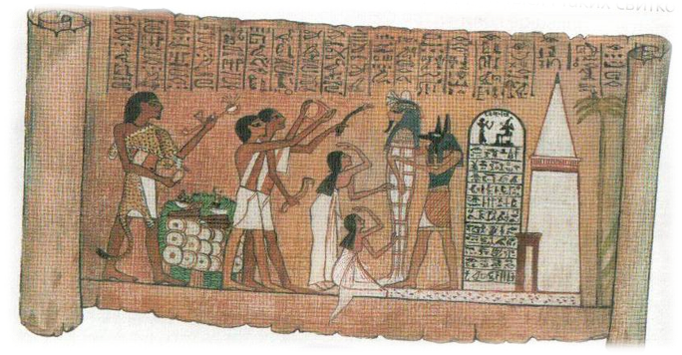
ПИСЬМЕННОСТЬ
В Древнем Египте уже писали на папирусе.
Папирус – это тростник, который рос по берегам Нила. Египтяне разрезали стебли на тонкие полосы и клали под пресс. Высушенные длинные полосы папируса скатывали в свитки.

Slide 21
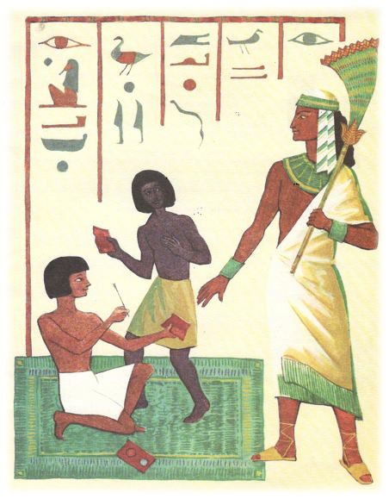
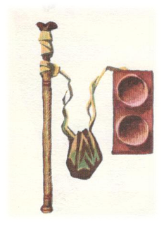
ПИСЬМЕННОСТЬ
В Древнем Египте ученики учились писать
ИЕРОГЛИФЫ
на глиняных черепках или старых папирусах.

Slide 22
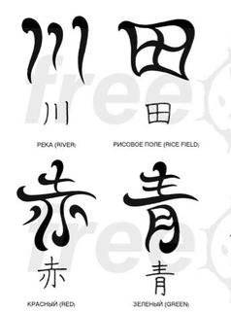
ПИСЬМЕННОСТЬ
В Древнем Китае тоже писали ИЕРОГЛИФАМИ.
Только использовали для этого черную быстросохнущую краску и бамбук, а позднее - бумагу. Записи вели сверху вниз, слева направо.

Slide 23
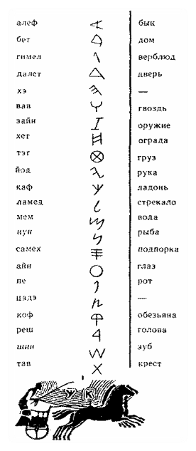
ПИСЬМЕННОСТЬ
Жители Финикии – народ путешественников и торговцев – распространили буквы по всему миру.
У них было только
22 буквы согласных звуков.
Буквы расставляли в определённом порядке. Первая «алеф» –голова, вторая «бет» – дом.

Slide 24
ПИСЬМЕННОСТЬ
Финикийский алфавит -
Предок всех существующих сегодня в Европе видов письменности: латинского шрифта, кириллицы,
греческого алфавита.

Slide 25
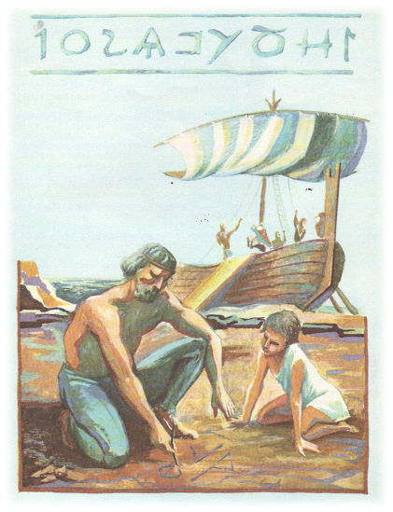
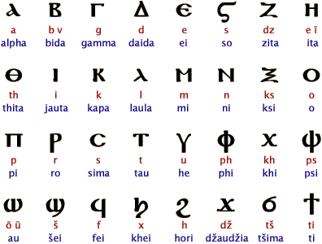
ПИСЬМЕННОСТЬ
Греки познакомились с финикийским письмом, но добавили в него новые буквы – для обозначения гласных звуков. Так появился первый в мире АЛФАВИТ из 24 букв.

Slide 26
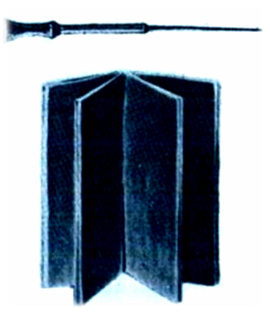
ПИСЬМЕННОСТЬ
В греческих школах учились только мальчики. Для письма использовали дощечки, покрытые воском и СТИЛЬ -
металлическую палочку с заострённым концом. Ею ученики выцарапывали буквы на воске. Другой конец стиля был тупой; им стирали написанное.

Slide 27
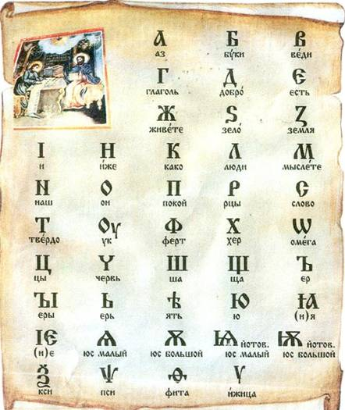
ПИСЬМЕННОСТЬ
Азбука , которой мы сейчас пользуемся, была создана
братьями Кириллом и Мефодием в IX веке. Часть букв была заимствована Кириллом из греческого алфавита, а часть специально придумана для передачи звуков славянского языка.
Это буквы Б,Ж,Ц,Ч,Щ,У,Ю,Я.

Slide 28
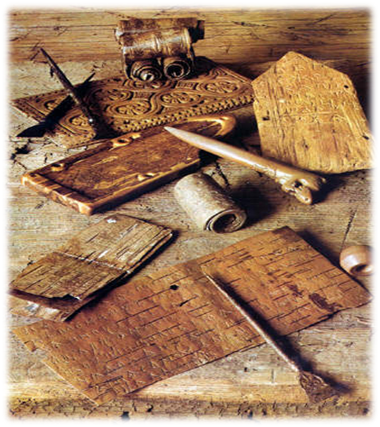
ПИСЬМЕННОСТЬ
Славянская письменность.
Бумаги древние славяне не знали. Их сообщения остались на БЕРЕСТЕ – мягкой части коры берёзы. Письменным прибором служила бронзовая палочка – ПИСАЛО.
Notes:
В каком городе найдены берестяные грамоты?

Slide 29
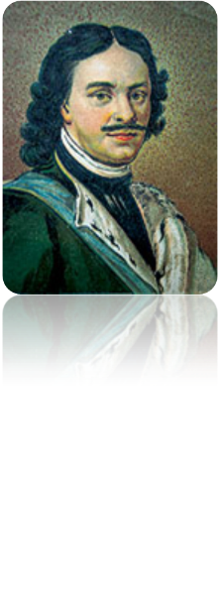
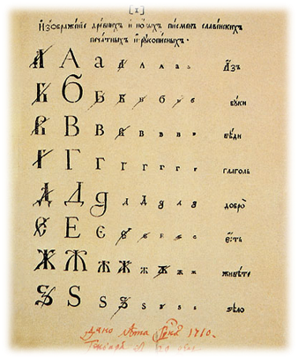
ПИСЬМЕННОСТЬ
Реформы Петра I
По приказу Петра I славянские буквы были заменены новыми, «гражданскими». Новые буквы были проще старых.

Slide 30
Современный алфавит
ПИСЬМЕННОСТЬ
При Петре I внесены изменения в начертания букв, а 11 букв были исключены из алфавита;
В середине XVIII в. в гражданскую
печать была добавлена буква Э;
1797 Н.М.Карамзин ввел букву Ё;
В 1918 году была проведена новая реформа алфавита, и кириллица потеряла еще четыре буквы: ять, и(I), ижицу, фиту;
Современный алфавит состоит из 33 букв.

Slide 31
Этапы азбуки
Современная азбука
Финикийский алфавит
Греческий алфавит
Гражданская азбука Петра I
Кириллица
Иероглифы
Рисунки

Slide 32
В конце II - начале I тысячелетий до н. э. у финикийцев переняли письмо арамейцы.
Арамейское письмо
УЗБЕКСКИЕ РУНЫ ИЗ СУРХАНДАРЬИ

Slide 33
ПИСЬМЕННОСТЬ
Арамейское письмо послужило основной для создания многочисленных алфавитов на Востоке, в том числе в Центральной Азии, например таких, как парфянский, хорезмийский, согдийский, бактрийский, среднеперсидский (пехлеви), сирийский, манихейский и др.
Двуязычная греко-арамейская надпись (арамейский текст внизу) царя Ашоки
(III век до н. э.)

Slide 34
ПИСЬМЕННОСТЬ
Особое место среди письменностей заняла согдийская. Одна из древних письменностей, возникшая в Согдиане. Произошла из сирийской письменности.
Согдийский алфавит состоял из 23 букв.

Slide 35
Согдийский, уйгурский алфавиты в сравнении с арамейской письменностью.
Образец согдийской письменности начала VIII в.
На согдийском языке тексты писались справа налево.

Slide 36
ПИСЬМЕННОСТЬ
Парфянский алфавит
традиционно сохранял
все 22 буквы
Арамейского прототипа.
Общее количество письменных
памятников в
настоящее время
доходит до 2800.

Slide 37
ПИСЬМЕННОСТЬ
Для народов Центральной Азии переход на арабское письмо не представлял особой сложности.
Погребальная надпись на раннем арабском языке

Slide 38
ПИСЬМЕННОСТЬ
Узбекский алфавит на основе кириллицы.
(Ўзбек алифбоси)
В настоящее время в Узбекистане используется узбекский алфавит, основанный на латинской графике

Slide 39
ВЫВОДЫ
ПИСЬМЕННОСТЬ ВОЗНИКЛА В ДРЕВНОСТИ
РАЗНООБРАЗИЕ ПИСЬМЕННОСТИ
АЛФАВИТ
ИСТОРИЯ УЗБЕКСКОЙ ПИСЬМЕННОСТИ

Slide 40
ЗАДАНИЯ
1
3
2
Прочитайте учебник
§ 10
Стр. 30 – 33.
Подумайте, чем письменность разных народов отличается друг от друга?
Выпишите терминологию,
нарисуйте виды письменности указанные в учебнике.

